Slide 1




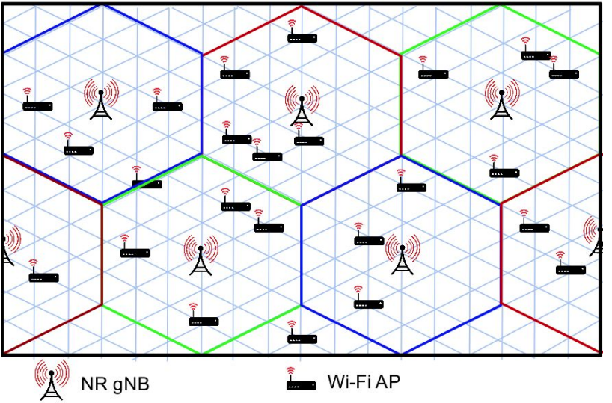
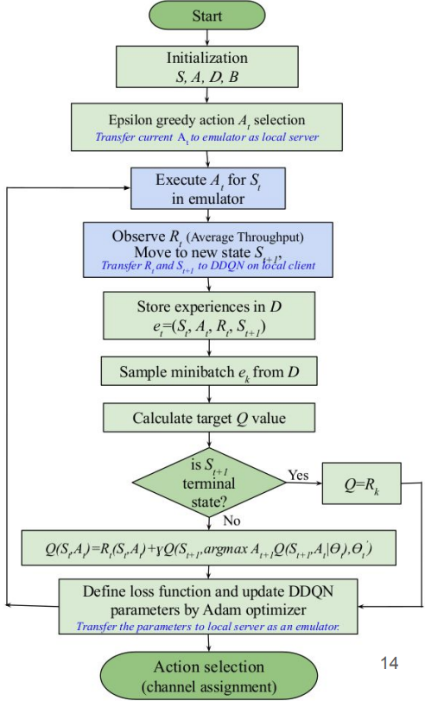
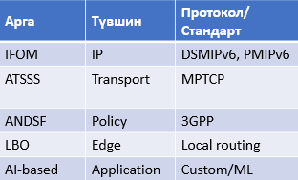
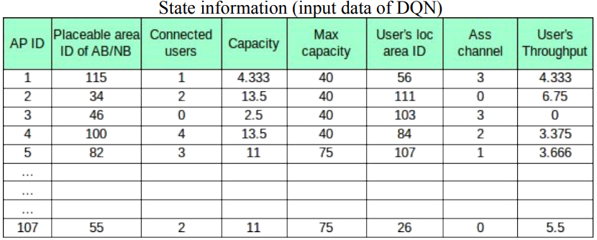
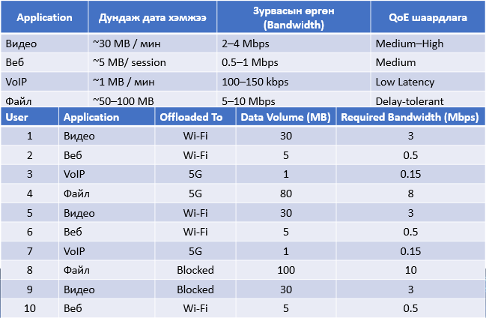
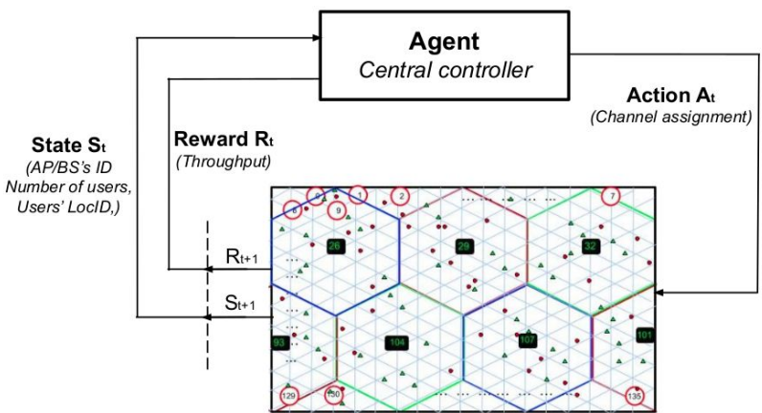
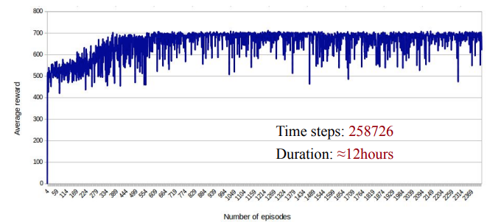

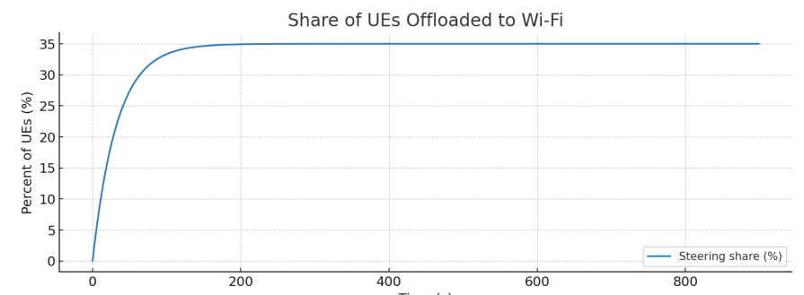
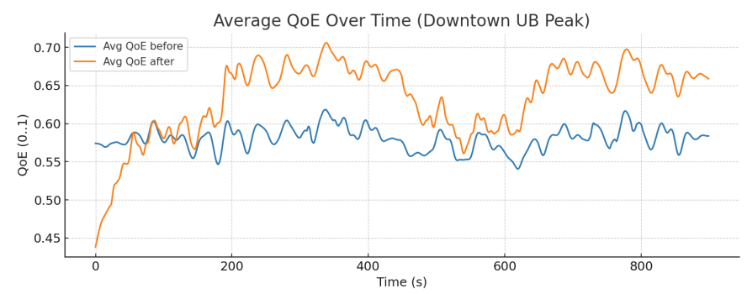
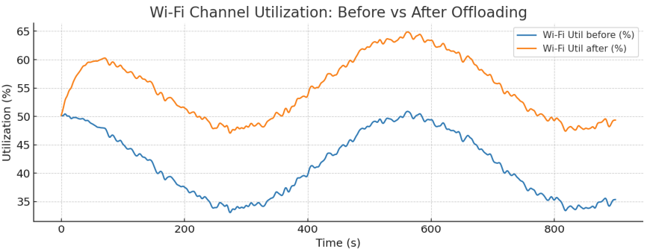
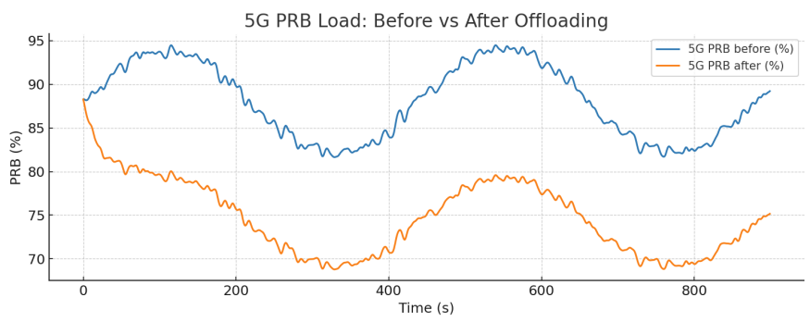
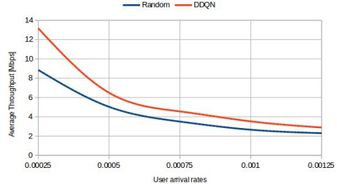

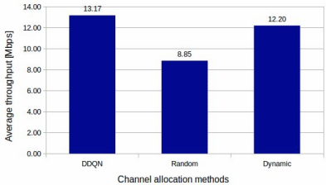
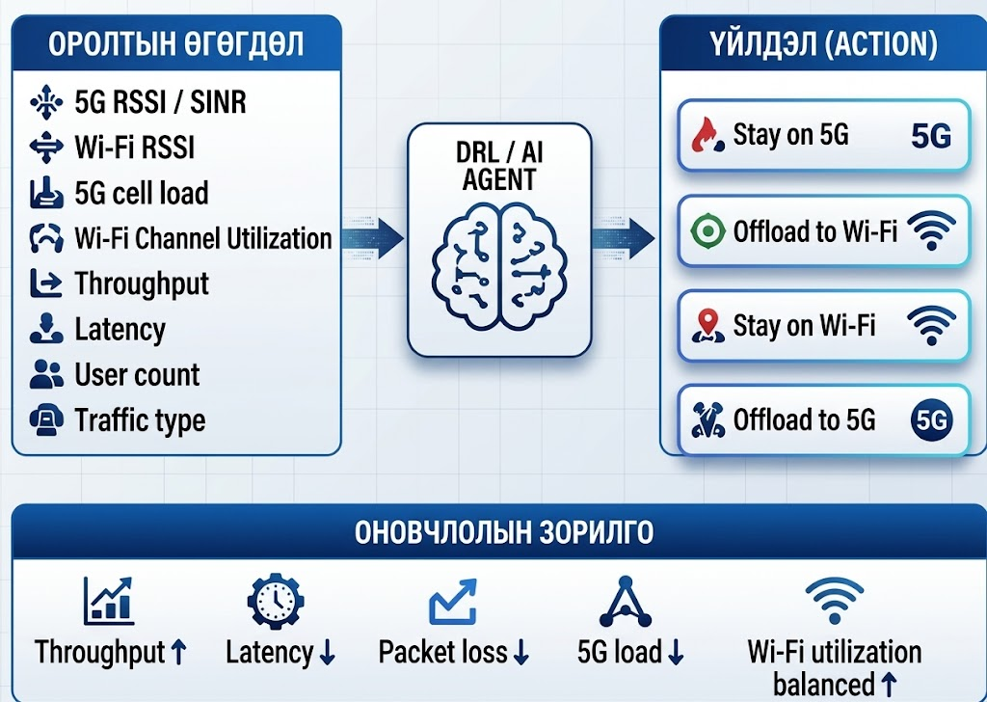

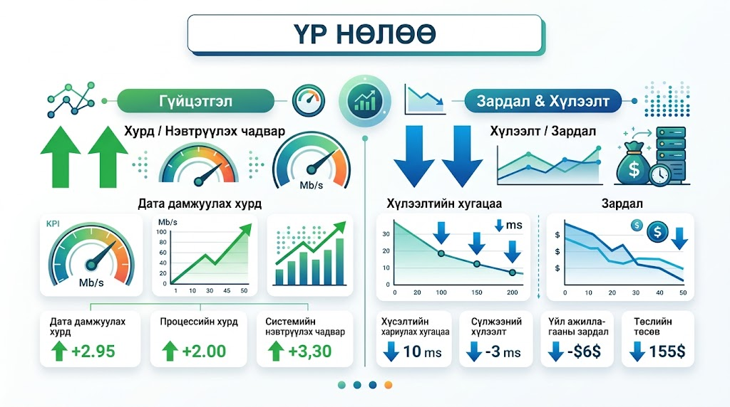
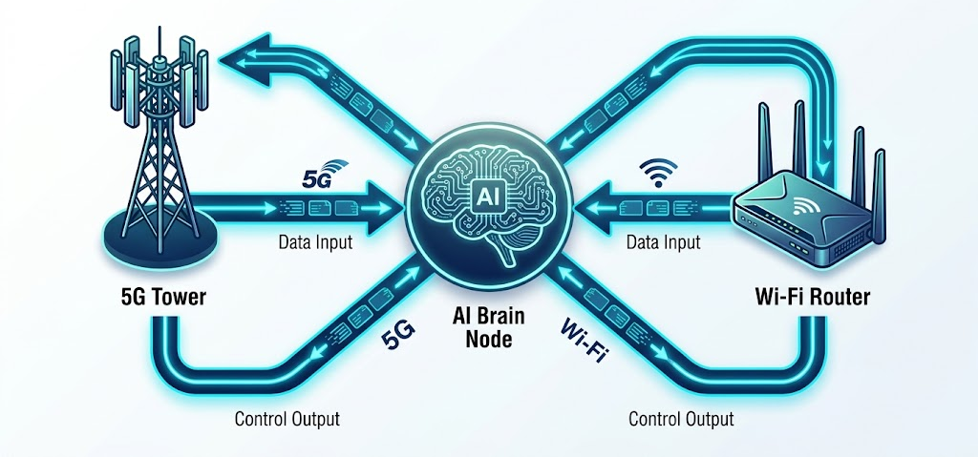
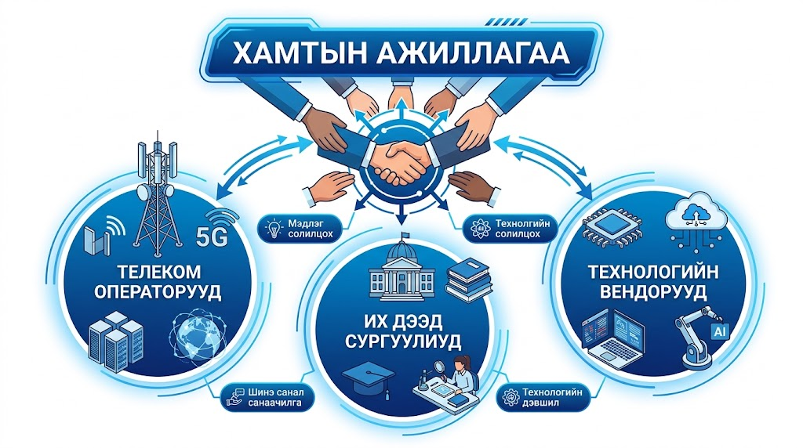
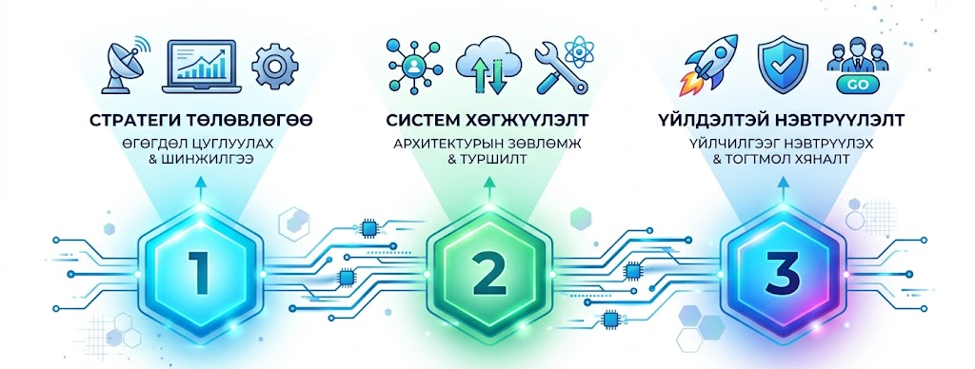

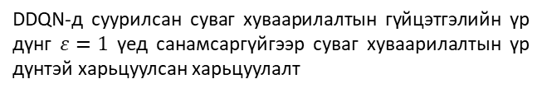
DDQN-р суваг хуваарилалт хийх алгоритм
M-JEED
LOGO
MINISTRY
LOGO
ИНЖЕНЕР ТЕХНОЛОГИЙН ДЭЭД БОЛОВСРОЛ ТӨСӨЛ
HIGHER EDUCATION PROJECT IN ENGINEERING AND TECHNOLOGY
МОНГОЛ–ЯПОНЫ ХАМТАРСАН СУДАЛГАА – БИЗНЕС ТҮНШЛЭЛ – 2026
MONGOLIA–JAPAN JOINT RESEARCH AND BUSINESS PARTNERSHIP – 2026
2026 оны 9-р сарын 17| Монгол улс, Улаанбаатар хот
September 17, 2026 | Ulaanbaatar, Mongolia
Судалгааны тэргүүлэх чиглэл: Автоматжуулалт, системийн инженерчлэл
Research Priority Area: Automation and Systems Engineering
ДЭВШИЛТЭТ ТЕХНОЛОГИД СУУРИЛСАН ҮЙЛДВЭРЛЭЛ, ҮЙЛЧИЛГЭЭ БА АХУЙН УХААЛАГ СИСТЕМИЙН ХӨГЖҮҮЛЭЛТИЙН СУДАЛГАА
A STUDY ON THE DEVELOPMENT OF SMART SYSTEMS FOR INDUSTRIAL, SERVICE, AND DOMESTIC APPLICATIONS USING ADVANCED TECHNOLOGIES
5G ХОЛИМОГ СҮЛЖЭЭНД МЭДЭЭЛЛИЙН АЧААЛЛЫГ ШИЛЖҮҮЛЭХ (TRAFFIC OFFLOAD) БОЛОМЖ, ТҮҮНИЙ ҮР АШГИЙН СУДАЛГАА
A Study on Traffic Offloading Capabilities and Performance in 5G Heterogeneous Networks
Түлхүүр үг: IFOM, ATSSS, ANDSF, LBO, Wi-Fi ачаалал шилжүүлэх, ММ-ын долгион
МОНГОЛ ТАЛЫН ТӨСЛИЙН БАГИЙН АХЛАГЧ
ЯПОН ТАЛЫН ТӨСЛИЙН БАГИЙН АХЛАГЧ
Доктор, Профессор Б.Отгонбаяр
Мэдээлэл Холбооны Технологийн Сургууль / Холбооны Инженерчлэлийн Тэнхим
[otgonbayar_b@must.edu.mn]
Доктор, Дэд профессор Кишикава Хироки
Токушима Их Сургууль / Шинжлэх Ухаан Технологийн Тэнхим
kishikawa.Hiroki@tokushima-u.ac.jp
БАГИЙН СУДЛААЧ
Доктор Р.Баярмаа
Мэдээлэл Холбооны Технологийн Сургууль / Холбооны Инженерчлэлийн Тэнхим
bayarmaa.r@must.edu.mn
БАГИЙН СУДЛААЧ
Доктор, Профессор Казухико Киношита
Токушима Их Сургууль / Шинжлэх Ухаан Технологийн Тэнхим
kazuhiko@is.tokushima-u.ac.jp
1. АСУУДАЛ & ЗОРИЛГО
PROBLEM & RESEARCH OBJECTIVES
2. АРГА & ХАМТЫН АЖИЛЛАГАА
METHODOLOGY & COLLABORATION
DRL суурилсан суваг хуваарилалт
5G сүлжээнд ачаалал ихсэх шалтгаан
Хэрэглэгчдийн тоо нэмэгдэх
Хэт өндөр дата, URLLC хэрэглээ
Баз станцын тоо цөөн
Нөөцийн зохицуулалт, хуваарилалт муу
Интерференц гэх мэт
Зорилго
DRL аргад суурилсан утасгүй холимог сүлжээн дэх сувгийн үр ашигтай хуваарилалт
5G/Wi-Fi холимог сүлжээнд сүлжээний ачааллыг бууруулах
DDQN-р суваг хуваарилалт хийх алгоритм
Сургалтанд ашигласан оролтын өгөгдөл
Агент болон орчны харилцан үйлчлэл
3. ГОЛ ҮР ДҮН, ТЕХНОЛОГИ / БҮТЭЭГДЭХҮҮН
KEY OUTCOMES, TECHNOLOGIES & PRODUCTS
DDQN загварын үр дүн
Улаанбаатар хотын ачаалал ихтэй бүсэд ачаалал шилжүүлэх
DDQN-д суурилсан суваг хуваарилалтын гүйцэтгэлийн үр дүнг $ε=1$ үед санамсаргүйгээр суваг хуваарилалтын үр дүнтэй харьцуулсан харьцуулалт
Bayarmaa Ragchaa, Otgonbayar Bataa, “Performance Evaluation of 5G/Wi-Fi Offloading Mechanisms in High-Traffic Urban Environment”, ICACT 2026, ISBN: 979-11-88428-14-4 Feb. 8-11, 2026, Korea
Р.Баярмаа, Б.Отгонбаяр, “5G Холимог сүлжээнд мэдээллийн ачааллыг шилжүүлэх (traffic offload) боломж, түүний үр ашгийн судалгаа”, ХХЗ, 2025.09
Bayarmaa Ragchaa, Otgonbayar Bataa, Some deployment issues for 5G network based on 4G LTE, ICEF, 2024.8.22
Р.Баярмаа, Б.Отгонбаяр, К.Киношита, “Үүрэн болон Wi-Fi холимог сүлжээнд DRL аргад суурилсан суваг хуваарилалтын судалгаа”, MMT2024 хурлын эмхэтгэл, 2024.05.24
Bayarmaa Ragchaa, and Kazuhiko Kinoshita, "Spectrum Sharing between Cellular and Wi-Fi Networks Based on Deep Reinforcement Learning", International Journal of Computer Networks & Communications Others
Bayarmaa Ragchaa, and Kazuhiko Kinoshita, "Deep Reinforcement Learning Based Channel Assignment for Cellular and Wi-Fi Heterogeneous Network in Unlicensed Bands" APNOMS 2022 (The 23 rd Asia-Pacific Network Operations and Management Symposium), Sep 28-30, 2022. гэх мэт
Дундаж нэвтрүүлэх чадамжийн өсөлт: 25.5%-48.7%
4. ПРАКТИК ХЭРЭГЛЭЭ & БИЗНЕСИЙН БОЛОМЖ
PRACTICAL APPLICATIONS AND BUSINESS OPPORTUNITIES
1. Ачаалал шилжүүлэх (Traffic Offload):
Сүлжээний ачааллыг Wi-Fi, 4G/5G зэрэг олон хандалтын технологийн хооронд динамикаар хуваарилж, үндсэн үүрэн сүлжээний ачааллыг бууруулна.
2. Сүлжээний оновчлол (Network Optimization):
Бодит цагийн сүлжээний төлөв, хэрэглэгчийн эрэлт болон нөөцийн ашиглалтад үндэслэн ачааллыг оновчтой удирдаж, радио болон дамжуулах нөөцийн үр ашгийг дээшлүүлнэ.
3. Зардал бууруулах (CAPEX/OPEX):
Одоо байгаа сүлжээний нөөцийг илүү үр ашигтай ашигласнаар нэмэлт тоног төхөөрөмжийн хөрөнгө оруулалт (CAPEX) болон сүлжээний ашиглалт, засвар үйлчилгээний зардлыг (OPEX) бууруулна.
4. Үйлчилгээний чанарыг сайжруулах (Better QoS):
Ачааллыг сүлжээний тухайн үеийн нөхцөлд тохируулан оновчтой хуваарилснаар throughput, latency, packet loss зэрэг QoS үзүүлэлтүүдийг сайжруулж, хэрэглэгчийн туршлагыг дээшлүүлнэ.
5. Шинэ үйлчилгээ (New Services):
Оновчлогдсон олон технологит сүлжээний дэд бүтцийг ашиглан өндөр зурвасын өргөн, бага хоцролт болон найдвартай холболт шаардсан шинэ үеийн үйлчилгээ, хэрэглээний хувилбаруудыг нэвтрүүлэх боломж бүрдэнэ.
6. Бизнесийн үнэ цэнэ (Business Value):
Сүлжээний үр ашиг, үйлчилгээний чанар болон зардлын оновчлолыг зэрэг хангах замаар операторын орлогын боломжийг нэмэгдүүлж, урт хугацааны өрсөлдөх чадвар болон бизнесийн өгөөжийг дээшлүүлнэ.
Практик хэрэглээ/Applications
1. Mobile Operator/5G–Wi-Fi Offload
2. Enterprise / Managed 5G + Wi-Fi
3. Temporary 5G + Wi-Fi
4. University / Campus: Campus 5G + Wi-Fi
5. Smart City: 5G + Public Wi-Fi + IoT
6. ISP / MNO: Intelligent Offloading
Хурд нэмэгдэх ($\text{Throughput} \uparrow$): Сүлжээний сувгийн ашиглалтыг тэнцвэржүүлснээр хэрэглэгчийн дата хурд өснө.Саатал багасах ($\text{Latency} \downarrow$): Бааз станцын ачааллыг бууруулж, бодит хугацааны үйлчилгээний чанарыг дээшлүүлнэ.Зардал хэмнэх ($\text{CAPEX/OPEX} \downarrow$): Одоо байгаа Wi-Fi дэд бүтцийг ашиглан нэмэлт хөрөнгө оруулалтыг хэмнэнэ.
5. ХАМТЫН АЖИЛЛАГАА, ҮР НӨЛӨӨ & ДАРААГИЙН АЛХАМ
PARTNERSHIP, IMPACT & NEXT STEPS
Хамтын ажиллагаа (Collaboration)
Операторууд (MNOs & ISPs): 5G ба Wi-Fi сүлжээний дата ачааллыг оновчтой хуваарилах дэд бүтэц хангана.
Их дээд сургуулиуд: AI / DRL алгоритмын судалгаа, сургалт ба туршилтыг гүйцэтгэнэ.
Технологийн үйлдвэрлэгчид: 3GPP / IEEE стандартад нийцсэн тоног төхөөрөмж ба API хөгжүүлэлтээр хангана.
Дараагийн алхам
Симуляци: NS-3 эсвэл PyTorch дээр DRL агентыг сургах, турших.
Pilot туршилт: Кампус эсвэл оффисын дотоод 5G/Wi-Fi орчинд туршилтын сүлжээ үүсгэх.
Нэвтрүүлэлт: Операторуудын цөм сүлжээний архитектурт AI шийдлийг ашиглах.
Нэвтрүүлэх чадамж:
Сүлжээний сувгийн ашиглалтыг тэнцвэржүүлснээр хэрэглэгчийн өгөгдлийн хурд өснө.
Хоцролт багасах: Бааз станцын ачааллыг бууруулж, бодит хугацааны үйлчилгээний чанарыг дээшлүүлнэ.
Зардал хэмнэх (APEX/OPEX): Одоо байгаа Wi-Fi дэд бүтцийг ашиглан нэмэлт хөрөнгө оруулалтыг хэмнэнэ.
6. ХОЛБОО БАРИХ / CONTACT & BUSINESS MATCHING
Доктор, Профессор Б.Отгонбаяр
Мэдээлэл Холбооны Технологийн Сургууль / Холбооны Инженерчлэлийн Тэнхим
И-Мэйл хаяг: otgonbayar_b@must.edu.mn
Утасны дугаар: +976-91915748

